Slide 1
Oser le théâtre en classe
Judith Wiart - Candy Genetine - Hélène Dérouillac

Slide 2
I. Dire et jouer du théâtre en classe entière
Axes de travail
Le jeu comme mode d’exploration du texte
« Extraire ou faire extraire des phrases fortes de la pièce, non encore lue, et organiser leur mise à l’épreuve sur le plateau dans divers exercices de « variations » ou de rencontres » (Marie Bernanoce)
  → Exercices de mise en voix
  Lecture de répliques pour faire réfléchir aux caractéristiques des personnages.
Le jeu pour lire et relire : le théâtre image
Travail à l’échelle de la réplique, de la scène, d’une pièce (théâtre-image)

Slide 3
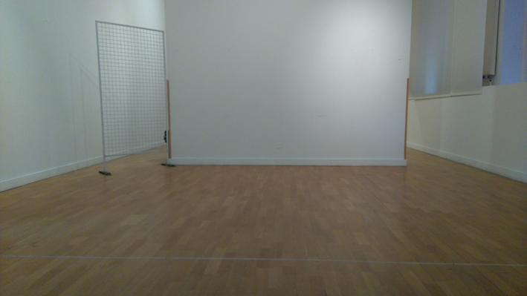
Quelques préalables
L’espace symbolique du jeu
  Faire distinguer l’espace du public, l’espace de jeu, l’espace des coulisses
  Jouer sous couvert de la fiction. De l’importance de la limite symbolique entre les différents espaces

Slide 4
Cours de théâtre | Atelier théâtre
On forme des comédiens. | On forme des acteurs au sens large.
On renforce le caractère sacré de la scène. | On apprivoise le caractère sacré de la scène.
Centrage sur la personne. | Centrage sur le groupe.
On passe seul ou à deux. | On passe à plusieurs, on passe à plusieurs.
Appel au volontariat pour passer. | Tirage au sort systématique.
On applaudit après. | On applaudit avant pour encourager.
Temps de jeu en fonction de l’intérêt. | Temps de jeu limité et égal pour tous.
Parole sur le jeu par le formateur. | Parole sur le jeu par l’ensemble du groupe; le formateur parle en dernier pour faire la synthèse.
Temps de parole non limité. | Structuration et chronométrage.
Temps d’attente prolongé | Passages brefs mais fréquents.
Bernard Grosjean, Dramaturgies de l’atelier théâtre, Lansman Editeur, 2009.

Slide 5
II. Intégrer des activités de jeu et d’oral dans une séquence
Axes de travail
Intégrer des activités de jeu et d’oral dans une séquence ou un projet sur le théâtre.
Exploiter les notions de lecture littéraire et lecture dramaturgique

Slide 6
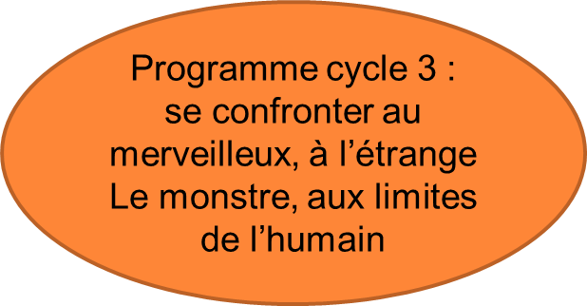
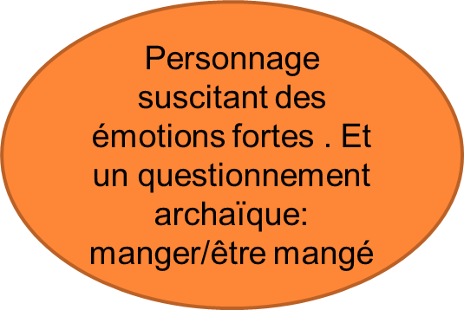
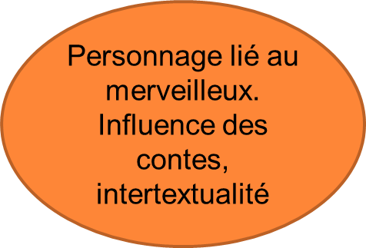
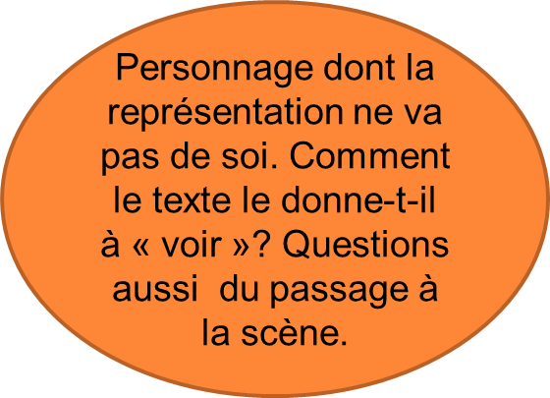
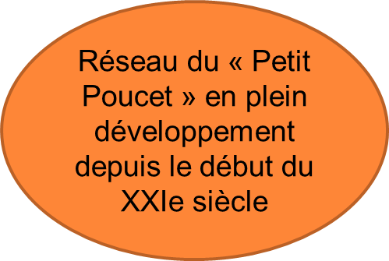
L’OGRE
Pourquoi ce choix?

Slide 7
Q1 Comment susciter la curiosité/le désir des élèves avant la lecture de la pièce, et faciliter la lecture-compréhension ?
Une proposition : la lecture tabulaire pour faire des hypothèses avant lecture de la pièce, susciter l’intérêt des élèves.
Ce document peut ensuite être utilisé pour contextualiser la lecture analytique d’un passage.

Slide 8
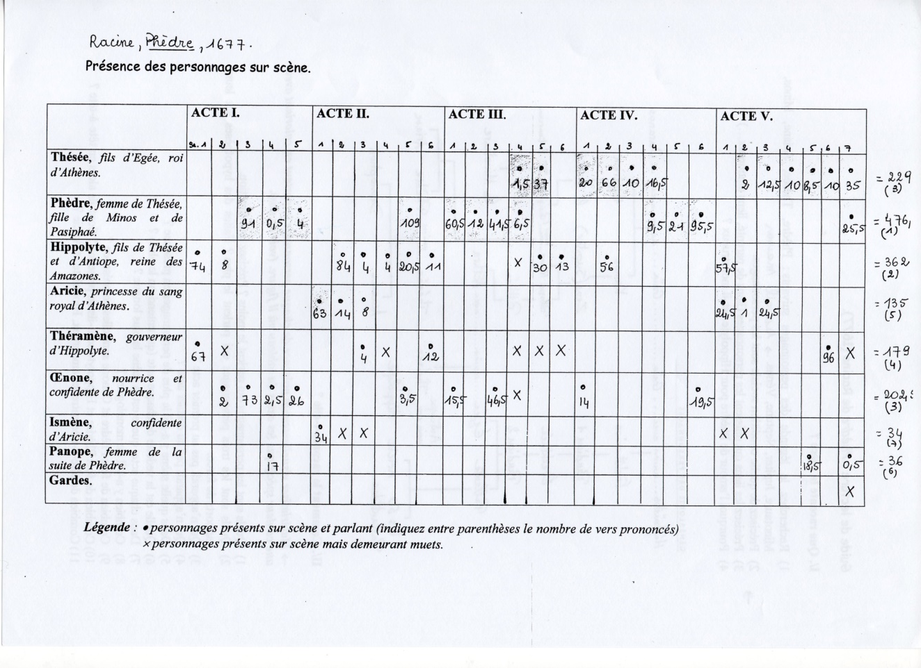
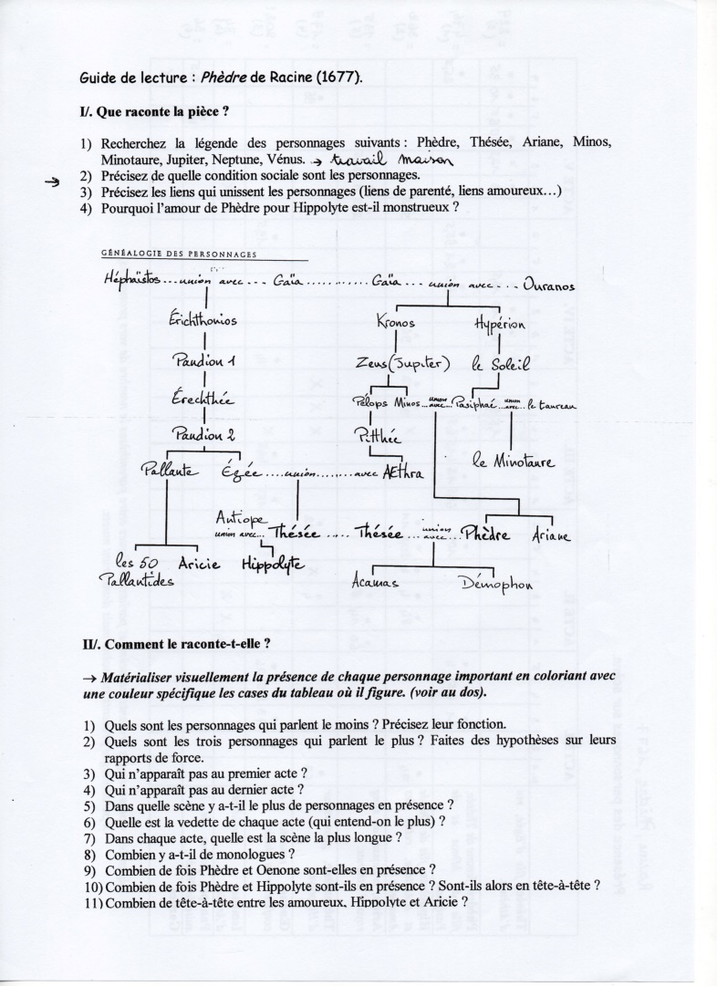
Exemple de tableau (Racine, Phèdre)

Slide 9
Q2 Comment aider les élèves à se faire une représentation mentale de l’ogre ?
Si la représentation donne à voir immédiatement l’ogre (taille, corpulence, démarche, expression du visage, etc.), la lecture d’un « texte troué » (Ubersfeld) est plus délicate, surtout pour de jeunes lecteurs.
→ Le dessin pour faciliter la représentation mentale
→ Le dessin, un support pour des échanges entre élèves sur la compréhension du texte (retour au texte pour justifier et/ou ajuster les propositions facilité)

Slide 10
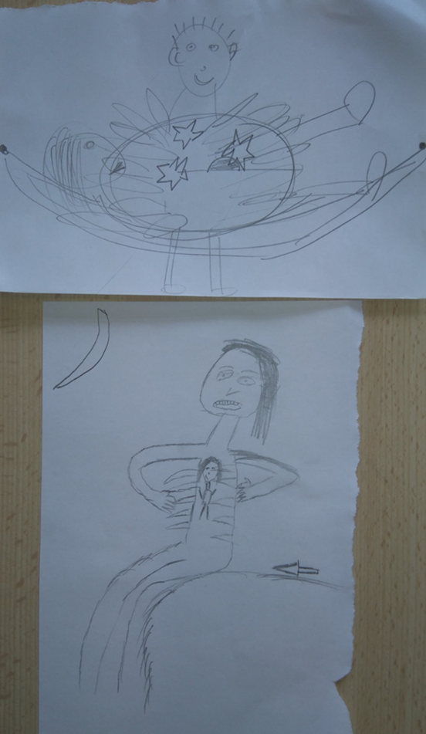
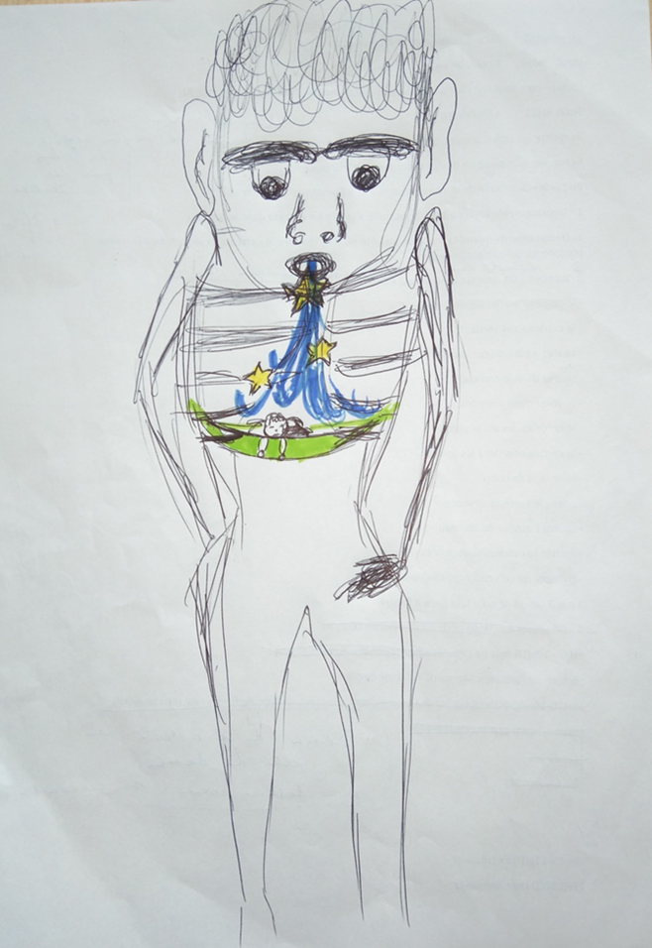
Q2 Comment aider les élèves à se faire une représentation mentale de l’ogre ?

Slide 11
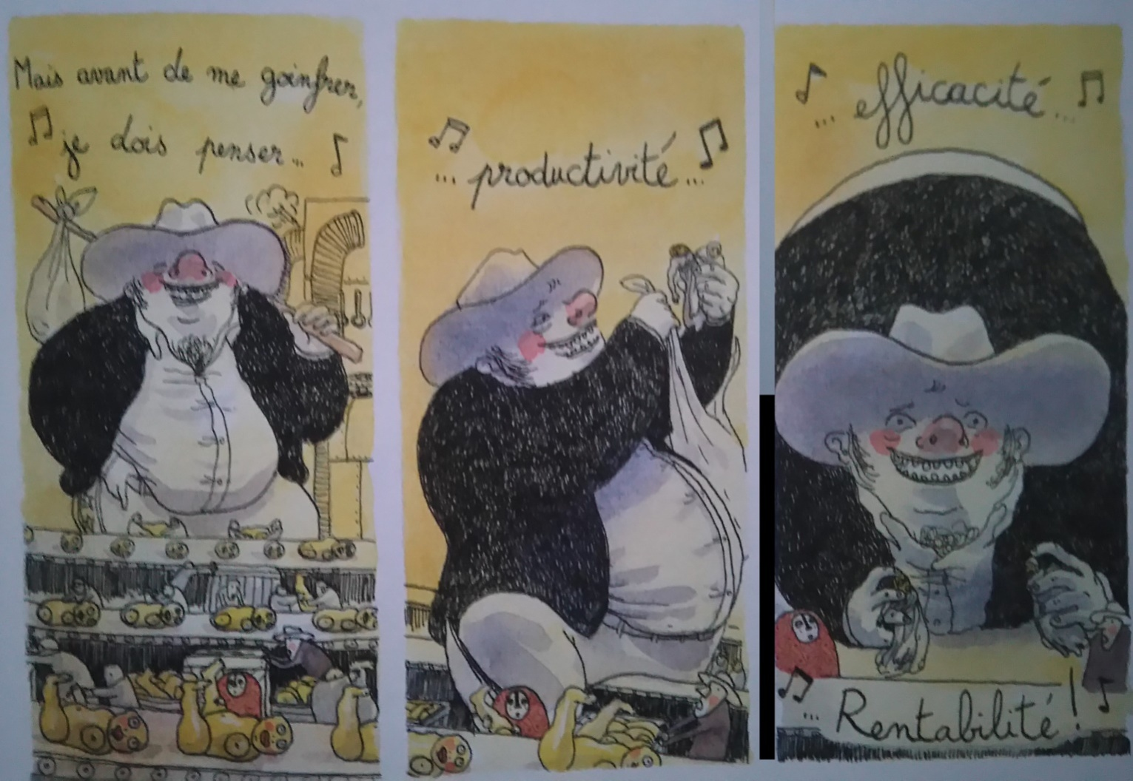

Q2 Comment aider les élèves à se faire une représentation mentale de l’ogre ?

Slide 12
Q2 Comment aider les élèves à se faire une représentation mentale de l’ogre ?
On peut partir aussi d’images apportées par les élèves pour travailler à partir de leur représentation de l’ogre.

Slide 13
Q3 comment représenter sur scène le personnage de l’ogre/ du monstre ?
Travail mené en atelier avec un groupe d’étudiants. Mise en scène du récit de la mort d’Hippolyte par Théramène (Racine, Phèdre)
Insérer le film

Slide 14
III. Travailler en projet en lycée professionnel (avec ou sans financement, en demi-groupe ou classe entière)
Le théâtre comme entrée dans les objets d’étude en lycée professionnel, de la classe de CAP à la classe de terminale bac professionnel.

Slide 15
Classe de 1ère année de CAP maçonnerie (12 élèves) support textuel : Quand m’embrasseras-tu, Mahmoud Darwich.
Contraintes : hétérogénéité des élèves, élèves allophones, élèves ayant des difficultés à lire et à écrire, absentéisme.
Projet : sélectionner des textes extraits du livret: Quand m’embrasseras-tu ? de Mahmoud Darwich, les mettre en voix et en espace avec l’aide d’une comédienne. Interpréter les textes devant un public. Confronter les choix de « mise en scène » de la classe avec ceux du spectacle créé par Claude Brozzoni et Abdelwahab Sefsaf.
Partenaires culturels : Le théâtre de la Croix-Rousse, la Cie de théâtre Excès-terra Cie (comédienne Marie Sciascia)
Financements : Région (Euréka) + Rectorat (DAAC, classe à Projet Artistique et Culturel)
C:\Users\JWIART\Desktop\stage oser le théâtre en classe\Texte définitif Quand m'embrasseras-tu _.pdf

Slide 16
Entrée dans les programmes :
S'insérer dans la Cité
- Récits de voyage et représentations de l'autre
- Découverte de l'autre et confrontation des valeurs
Capacités à l’oral | Capacités en lecture et en écriture | activités | supports
Exprimer son goût, sa préférence pour un texte, argumenter; Savoir lire de manière expressive un texte, Savoir le mettre en voix et en espace. | Lire un recueil de textes poétiques; S’approprier le sens d’un textes, le comprendre et l’interpréter pour savoir le lire; Écrire la « mise en scène » d’un spectacle avec l’aide d’une comédienne; Rendre compte de son expérience théâtrale, à l’écrit, dans le journal du lycée. | Lire, mémoriser un texte; Mettre en voix un texte choisi, seul ou en groupe; Interpréter un texte « mémorisé » et le mettre en espace; Créer une mise en scène à partir de textes poétiques; Aller voir un spectacle; Confronter la mise en scène du spectacle à la mise en scène imaginée par la classe; Rédiger des articles pour le journal du lycée pour rendre compte de ses impressions et son expérience. | Littérature « engagée », poésie. Contexte d’écriture : le conflit israélo-palestinien.

Slide 17
Déroulement du projet (d’octobre 2012 à avril 2013):
Découverte du recueil de textes, lectures en classe;
Sélection de textes par les élèves, justification des choix, débat délibératif (ou cercle littéraire);
Travail de mise en voix et en espace des textes (Cie Excès-Terra) (salle polyvalente du lycée ou salle de classe);
Rencontre avec le metteur en scène, Claude Brozzoni;
Représentation du spectacle créé par la classe devant un public, au lycée;
Découverte du spectacle au théâtre de la Croix-Rousse, rencontre avec le comédien Abdelwaheb Sefsaf;
Retours écrits sur l’expérience théâtrale pour le journal du lycée.

Slide 18
https://www.youtube.com/watch?v=QkZu-zoeLl8
Témoignages des élèves, retour sur le projet.
C:\Users\JWIART\Desktop\stage oser le théâtre en classe\articles 803.odt

Slide 19
Classe de 2nde TISEC (12 élèves) et classe de 1re L (24 élèves) support textuel : Bérénice de Racine.
Contraintes : Bérénice de Racine (1670, texte littéraire classique, texte exigent. Difficultés de compréhension pour des petits lecteurs. Monter un spectacle avec deux classes (36 élèves).
Projet : Etudier l’œuvre de Racine en classe, confronter son attente de lecteur aux choix dramaturgiques du metteur en scène. Correspondre avec une classe de 1re L en vue d’un travail dramaturgique commun autour du texte de Racine.
Mémoriser des textes et les interpréter devant un public.
Partenaires culturels : le théâtre de la Croix-Rousse, la Cie Excès-Terra (comédienne Marie Sciascia)
Financements : Région + DAAC
Lien vers Laurent Brethome parlant de ses choix dramaturgiques :
https://www.youtube.com/watch?v=yxY0dgEAjmk

Slide 20
Entrée par l’OE : Du goût et des couleurs, discutons-en.
Question : En quoi la connaissance d'une œuvre et de sa réception aide-t-elle à former ses goûts et/ou à s'ouvrir au goût des autres.
Capacités | connaissances | attitudes
Analyser et interpréter une production Artistique. Exprimer à l’oral et à l’écrit une impression, un ressenti, une émotion. Construire une appréciation esthétique à travers un échange d’opinions, en prenant en compte les goûts d’autrui. Situer une production artistique dans son contexte, identifier les canons qu’elle sert ou qu’elle dépasse. | le XVIIe siècle (théâtre classique) ; Notions d’individualité et d’universalité, de canons et de modes, de réception. | Être conscient de la subjectivité de ses goûts. Être curieux de différents langages artistiques.

Slide 21
Déroulement du projet (de septembre 2011 à février 2012)
Découverte du texte de Racine, lectures en classe, lecture littéraire, interrogations dramaturgiques, connaissances encyclopédiques sur les codes de la tragédie classique.
Novembre : découverte de la mise en scène de Laurent Brethome au théâtre de la Croix-Rousse. Bord de scène à l’issue de la représentation.
Début de la correspondance avec une classe de 1re L, lycée Albert Camus, Rilleux : Titus et Bérénice s’écrivent après leur séparation.
F:\documents annexes travailler en projet\Bérénice lettre 1.doc
F:\documents annexes travailler en projet\Chère Bérénice.docx
Mémorisation d’extraits choisis de Bérénice, montage des textes en vue du travail sur la mise en scène avec la Cie Excès-Terra.
3 février : Répétitions dans la salle Studio de la Croix-Rousse, rencontre avec les techniciens du théâtre. Rencontre des deux classes.
9 février : Représentation finale dans la salle Studio.
Retours écrits de l’expérience théâtrale dans le journal du lycée.
F:\documents annexes travailler en projet\articles journal classe 515.odt

Slide 22
Classe de terminale Bac professionnel TISEC (24 élèves) support textuel : Le Misanthrope de Molière
Contraintes : Le peu de temps alloué à l’enseignement du français pour intégrer un projet théâtre en classe de terminale, une gestion de classe difficile, forte hétérogénéité des élèves. Pas de financement.
Support textuel : Le Misanthrope de Molière, 1666.
Spectacle : Le Misanthrope, mise en scène de Michel Belletante, espace Albert Camus, Bron.
Partenaires culturels : L’Espace Albert Camus, Bron. Michel Belletante, metteur en scène, équipe artistique.
Financement : carte M’RA
Lien vers présentation du spectacle :
http://www.albertcamus-bron.fr/evenement-195-Le-Misanthrope.html?PHPSESSID=ol554j1fnknvrtncup0t70n586

Slide 23
Projet didactique et pédagogique : Travail autour d’un projet en partenariat avec l’Espace A. Camus de Bron. Bord de scène. Rencontre avec un metteur et en scène et une équipe artistique. Mener les élèves à mieux saisir la diversité des ressources du littéraire, et à s’interroger sur les liens entre oral et écrit, verbal et visuel, et les concordances ou éventuelles discordances entre les deux sortes de langage, ainsi que les problèmes d’interprétation. Comprendre que la réception d’un texte de théâtre se modifie à travers différentes mises en scène et à travers le temps. Construire un discours délibératif à partir de l’expérience théâtrale vivante.

Slide 24
Déroulement de la séquence 12 heures (d’octobre 2015 à décembre 2016)
Découverte du texte de Molière.
Lecture littéraire et lecture dramaturgique en classe.
Confrontation de choix de mises en scène (captations vidéo)
Travail sur le discours délibératif (préparation à l’épreuve du bac)
Préparation de la rencontre avec le metteur en scène
Rencontre avec le metteur en scène : prise de notes, interview, rédaction d’articles pour le journal du lycée.
Découverte de la création à l’espace Albert Camus.
Retours oraux sur les impressions des élèves-spectateurs : débat délibératif.
Dissertation délibérative en classe, écriture longue en vue d’améliorer sa production écrite à partir de la consigne : « Selon vous, la mise en scène d’un texte de théâtre est-elle nécessaire/ aide-t-elle à sa compréhension et à son interprétation ? »

Slide 25
Problématique générale : En quoi les différentes mises en scène du Misanthrope de Molière constituent-elle des créations à part entière et des interprétations singulières ?
capacités | connaissances | attitudes
Comprendre comment la mise en scène de la parole contribue à son efficacité. Situer la visée d’une parole dans son Contexte. Analyser une scène de théâtre en saisissant sa dimension scénique. | Champ littéraire : le XVIIe siècle (période de production du texte) et XXIe siècle (mise en scène du texte) La mise en scène de la parole au théâtre. Champ linguistique : Lexique des émotions, lexique de la parole et des discours. Les procédés de l’éloquence. L’énonciation dans le texte théâtral. | Être conscient des codes culturels et des usages sociaux du langage.

Slide 26
Progression de la séquence sur les mises en scène du Misanthrope de Molière.
F:\documents annexes travailler en projet\le misanthrope tableau synoptique.docx

Slide 27
Projet « Interroger la norme au théâtre »
Classe 1ere Bac PRO
Support: « Annette » Fabienne SWIATLY, éd Color Gang
Projet théâtre: mise en place d’ateliers 20 heures avec la compagnie « les transformateur », pour interroger les élèves autour de la question du corps, de l’expression corporelle et de ses interrogations. (la différence, le handicap)

Slide 28
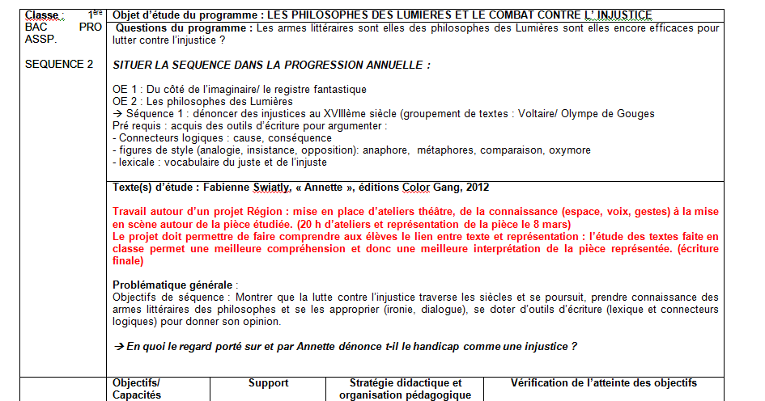

Slide 29
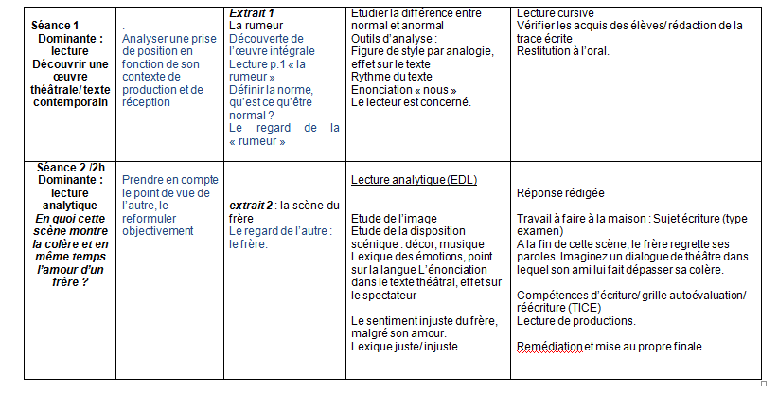

Slide 30
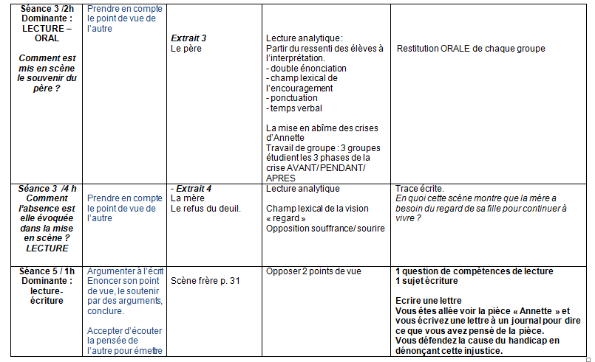

Slide 31
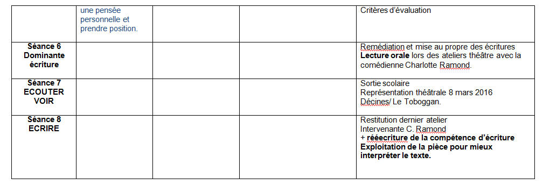

Slide 32
Ressources
Cahiers pédagogiques, dossier « À l’école du théâtre », février 2015, n°519.
Collection « Entrer en théâtre » du SCEREN/avec les PREAC. (DVD)
BERNANOCE, Marie, À la découverte de cent et une pièces, éditions Théâtrales / SCEREN CRDP de Grenoble, 2006.
BIET, C. et TRIAU, C., Qu’est-ce que le théâtre?, Gallimard, 2005.
DULIBINE, Chantal, GROSJEAN, Bernard, Coups de théâtre en classe entière, SCEREN/CRDP de Créteil, 2004 (chapitre 3: conseils pour sélectionner des répliques).
GROSJEAN Bernard, Dramaturgies de l’atelier théâtre, Lansman Editeur, 2009.
UBERSFELD, Anne, Lire le théâtre, éditions sociales, 1977
Lire au lycée professionnel, Théâtre aujourd’hui, 57/58, CRDP académie de Grenoble, automne 2008
Théâtre aujourd’hui n°2, Dire et représenter la tragédie classique, Scérén (CNDP)
http://www.educasources.education.fr/selection-detail-150770.html

